Slide 1
МУНИЦИПАЛЬНОЕ АВТОНОМНОЕ ОБЩЕОБРАЗОВАТЕЛЬНОЕ УЧРЕЖДЕНИЕ
ГОРОДСКОГО ОКРУГА БАЛАШИХА
«СРЕДНЯЯ ОБЩЕОБРАЗОВАТЕЛЬНАЯ ШКОЛА № 21
ИМЕНИ ГЕНЕРАЛ-ЛЕЙТЕНАНТА Д.А. НАЛИВАЛКИНА»
Функциональная грамотность на уроках литературного чтения.
Выполнила:
учитель начальных классов
Полякова Кристина Алексеевна

Slide 2
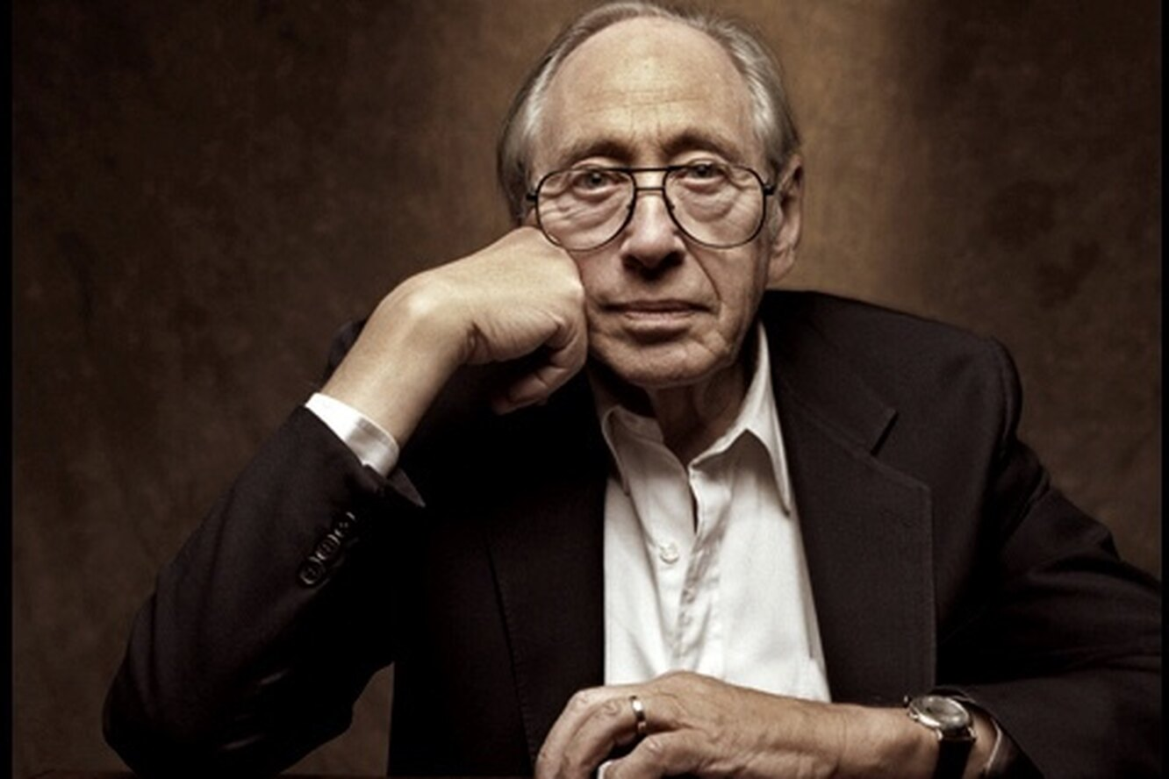
Необразованным человеком завтрашнего дня будет не тот , кто не умеет читать, а тот , кто не учился при этом учиться.

Slide 3

Функциональная грамотность
Читательская грамотность является базовым навыком функциональной грамотности.

Slide 4
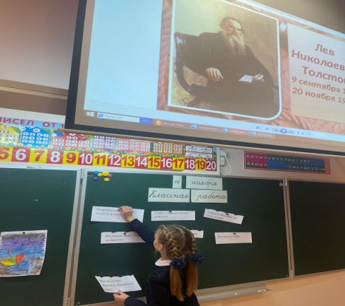

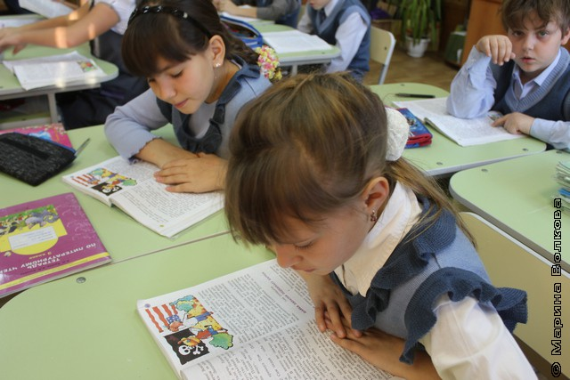


Три этапа работы с текстом
1 этап
2 этап
3 этап
Работа с текстом до чтения.
Работа с текстом во время чтения..
Работа с текстом после почтения

Slide 5
Приемы работы с текстом
«Работа с вопросником»
« Знаю, узнал, хочу узнать»
« Чтение с остановкой»
« Создания викторины»
« Дерево знаний»
« Логическая цепочка»
«Тонкие и толстые вопросы»

Slide 6
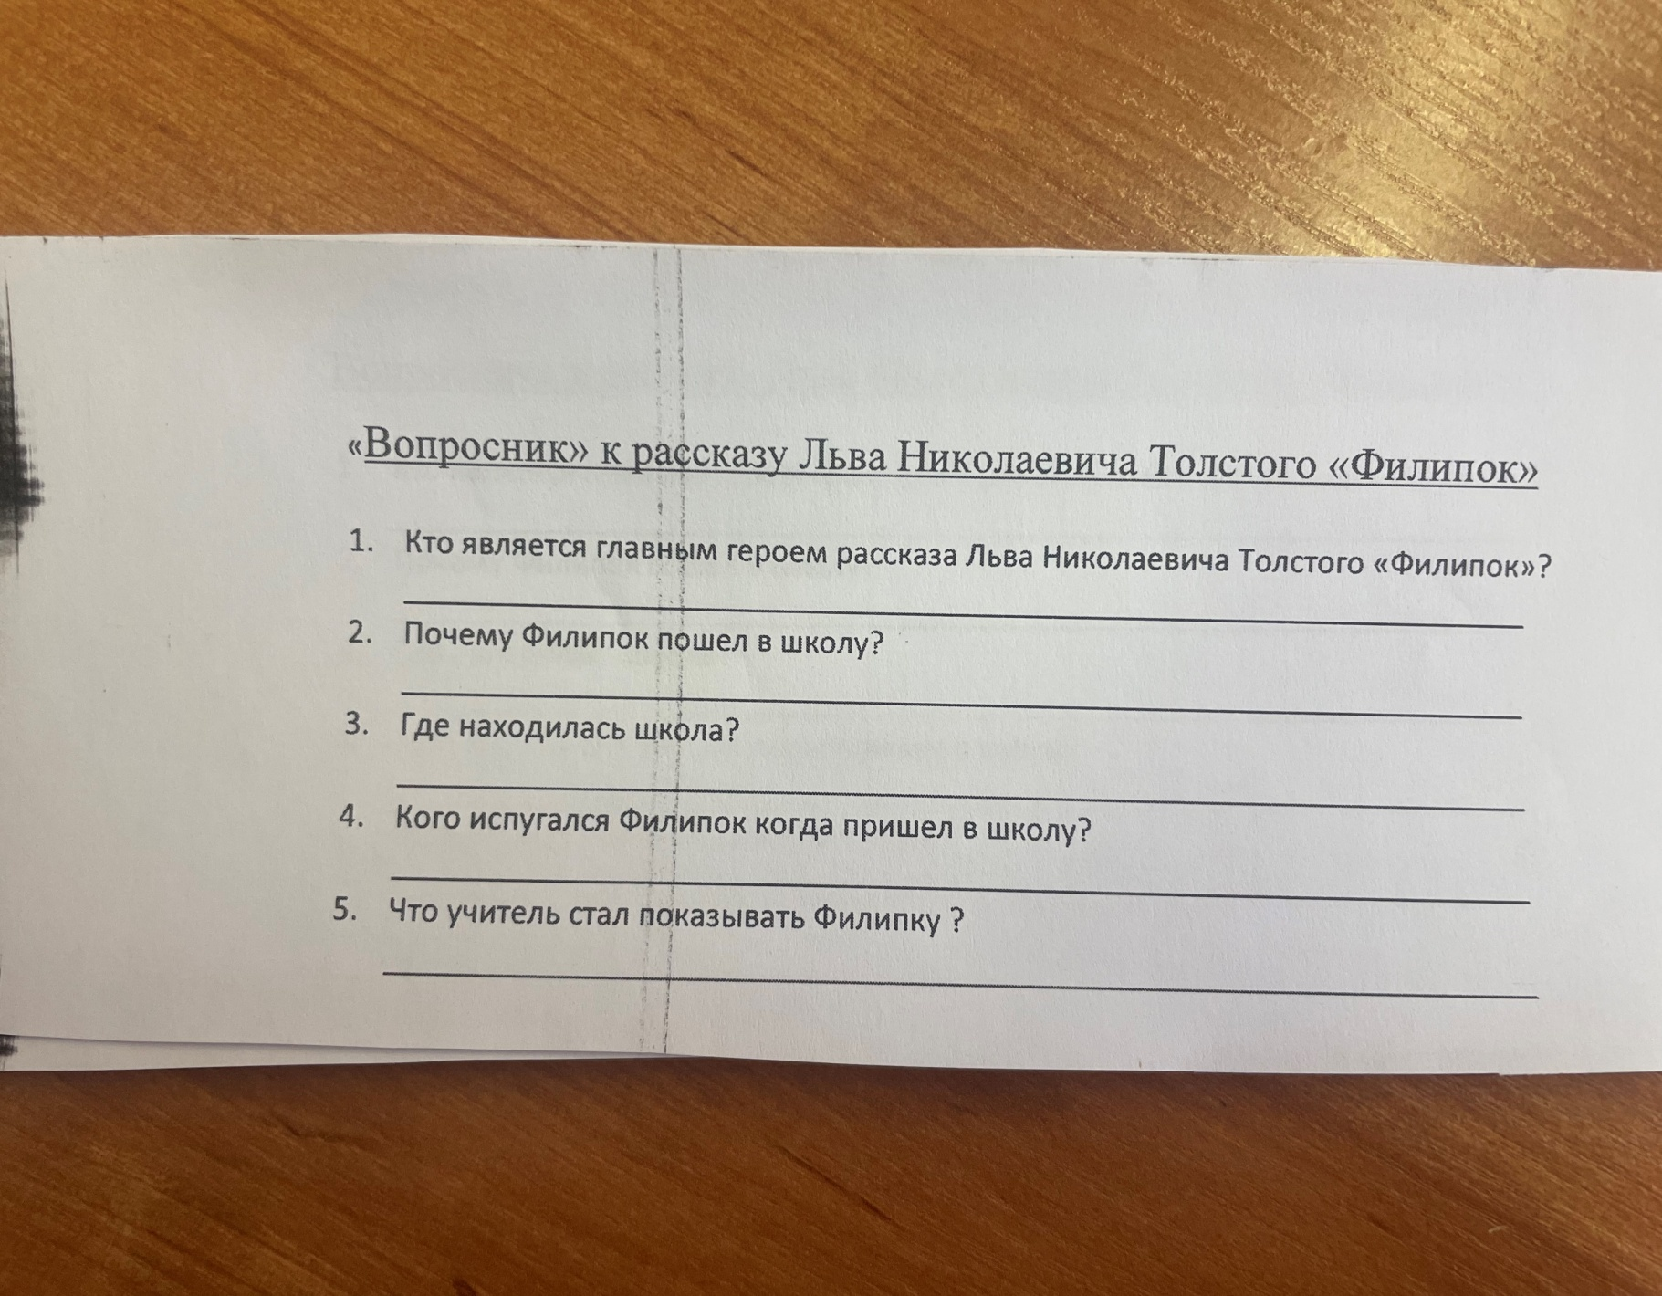
Приемы работы с текстом
«Работа с вопросником»

Slide 7
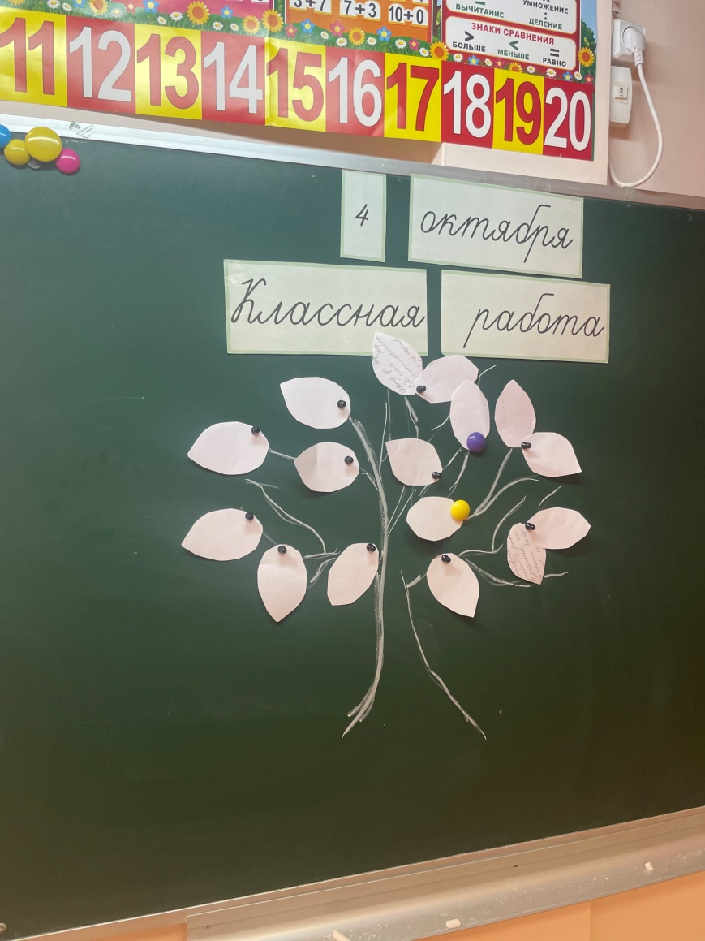
« Дерево знаний»

Slide 8
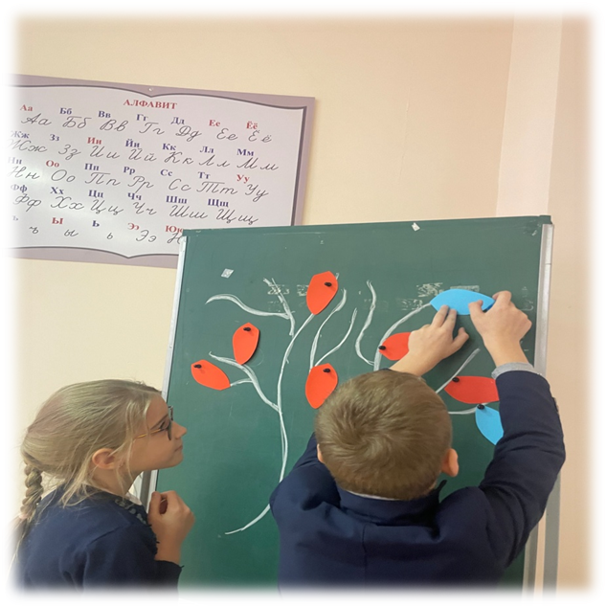
« Создания викторины»

Slide 9

« Логическая цепочка»

Slide 10
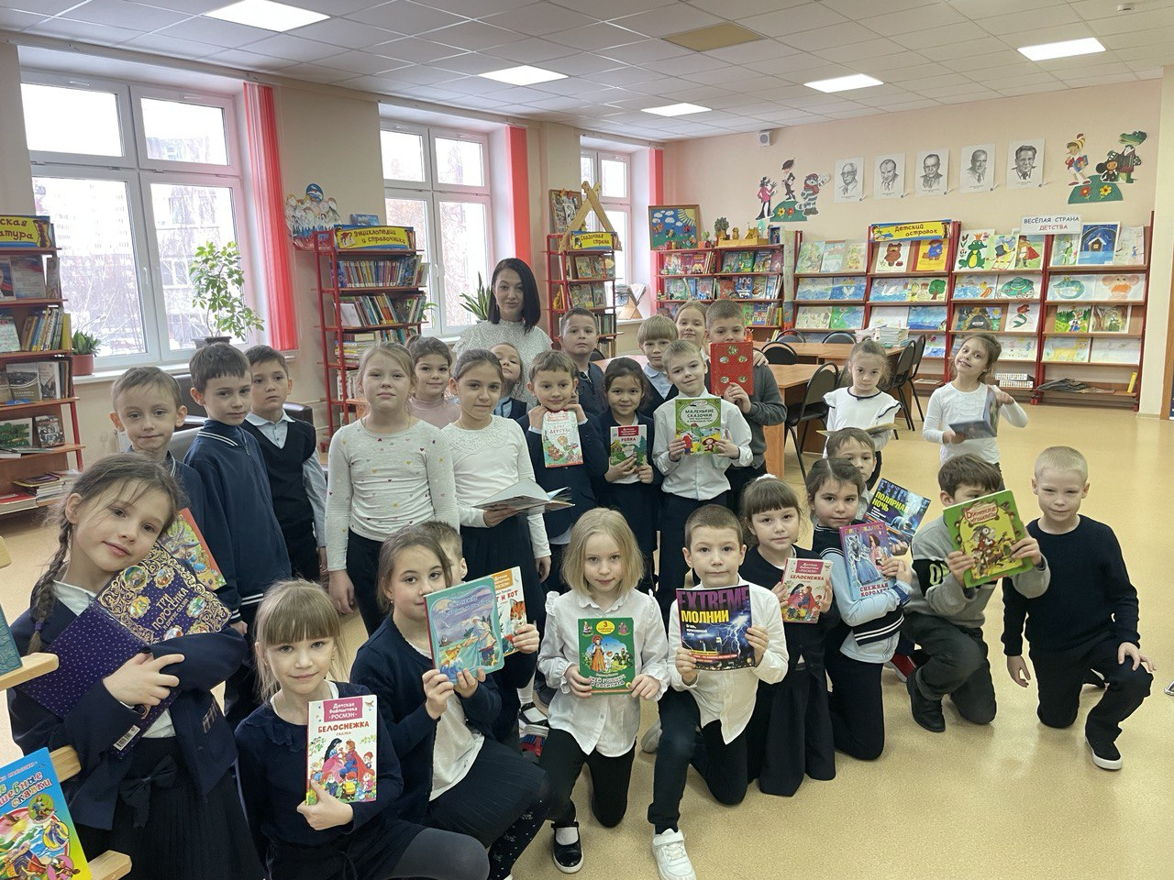
«Мои ученики будут узнавать новое не только от меня, они будут открывать это новое сами»

Slide 11
Список используемой литературы и интернет ресурсов
1. Бирина, О. В. Управление успешностью обучения учащихся общеобразовательных школ / О. В. Бирина// Парадигма. – 2019. – №1.– С. 42-48
2. Вербицкий, А. А. Личностный и компетентностный подходы в образовании: проблемы интеграции /А. А. Вербицкий, О. Е. Ларионова. – Москва : Логос, 2009. – 336 с.
3. Гончарова, Е. Л.Ранние этапы читательского развития. К теории вопроса / Е. Л.Гончарова. – Москва : Школа – Пресс, 2007. – 115 с.
4. Сайранова, Л. А. Формирование системы читательских умений у младших школьников [Электронный ресурс] // Социальная сеть работников образования nsportal.ru. – URL: http://nsportal.ru// nachalanya-shkola/materialy-mo/2015/08/10/formirovanie-sistemychitatelskih-umeniy-u-mladshih(дата доступа 23.04.2022).
5. Шкабура, И. А. Педагогическая поддержка младшего школьника в процессе читательской деятельности / И. А. Шкабура // Начальная школа плюс до и после. – 2018. – № 11. – С. 56-59.

Slide 12
Спасибо за внимание

